Slide 1

Projekt viamia Wallis

Slide 2
Einbettung und Umsetzung Projekt “viamia“

Slide 3
Politischer Kontext
Frühling 2019
  Europapolitik: Blockierte Verhandlungen Rahmenabkommen/bilaterale Verträge
  Begrenzungsinitiative SVP fordert Kündigung der Personenfreizügigkeit
  Haltung Bundesrat und Sozialpartner:
    Personenfreizügigkeit / bilateraler Weg ist nötig, um Fachkräftebedarf zu decken (demografischer Wandel verschärft Wettbewerb)
    Schweizer Unternehmen sollen möglichst im Inland rekrutieren
    Konkurrenzfähigkeit inländischer Arbeitskräfte soll erhöht und die soziale Sicherheit älterer Arbeitnehmerinnen und Arbeitnehmer gestärkt werden
    Mai 2019: BR-Beschluss von 7 Massnahmen unter Federführung von 4 Bundesämtern

Slide 4
Grundsatzelemente
Arbeitnehmende ab 40 Jahren sollen schweizweit Zugang zu einer kostenlosen Standortbestimmung haben
Bundessubvention für Pilotprojekte: 6,6 Millionen Franken
Bundessubvention für schweizweite Programme: 30,3 Millionen Franken
Schlüssel Kostenaufteilung Bund-Kantone (80%-20%)
Zeitrahmen: 2020-2024
Bund definiert Eckdaten gemäss BR-Auftrag, organisiert und finanziert übergeordnete Arbeiten, gewährt Subventionen
Kantone sorgen für inhaltliche Ausgestaltung, innerkantonale Abstimmung mit bestehenden Angeboten und Umsetzung

Slide 5
Umsetzung: Beratungsprozess
Standortbestimmung Laufbahnressourcen
Bestimmung weiterer Schritte
Abschluss der Zusammenarbeit?
Weiterführen der Potentialabklärung und Laufbahnberatung?
Handlungsempfehlungen
Erhaltung /Förderung der Arbeitsmarktfähigkeit (GUIDE-Modell)
Beratungsbericht
Beratungsbericht

Slide 6
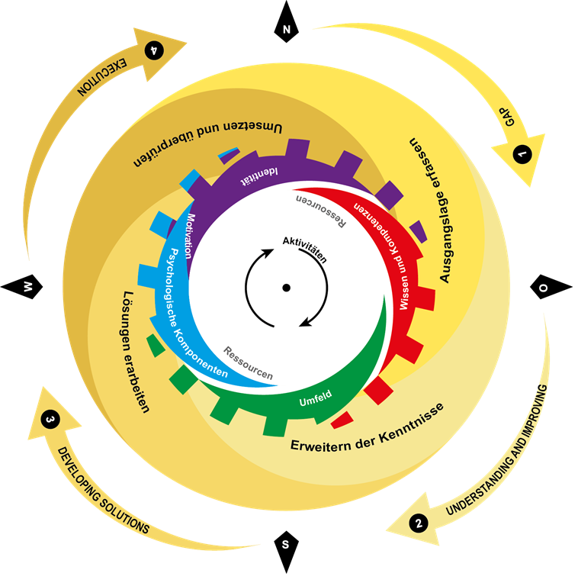
Bertungsstruktur: GUIDE-Modell
Standortbestimmung Laufbahnressourcen
GAP
Understanding and Improving
Developing solutions
Execution

Slide 7
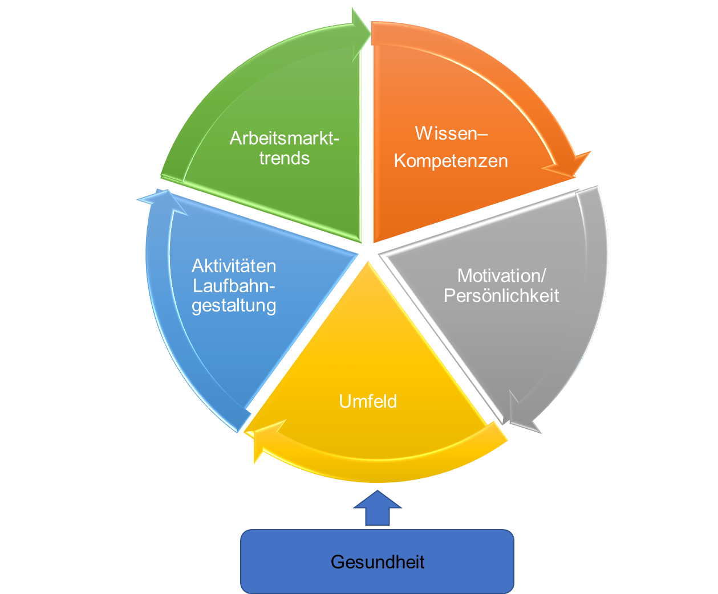
Standortbestimmung Laufbahnressourcen:
Modell Arbeitsmarktfähigkeit
Karriere-Ressourcen Fragebogen (CRQ)
CV der Kunden/Kundinnen
Informationen Arbeitsmarkttrends
Zusammenfassendes Gespräch und Gesamtbewertung

Slide 8
Weitere Informationen
www.viamia.ch
https://www.vs.ch/de/web/bsl/viamia
Kontaktpersonnen
  Edgar Zurbriggen, Direktor der Berufs-, Studien und Laufbahnberatung Oberwallis (BSL), 027 606 95 75
  Lionel Clavien, directeur adjoint de l’Office d’orientation scolaire et professionnelle du Valais romand (OSPVr), 027 606 45 06

